Slide 1

Kính chào quí thầy cô và các em
Năm học 2024 - 2025

Slide 2

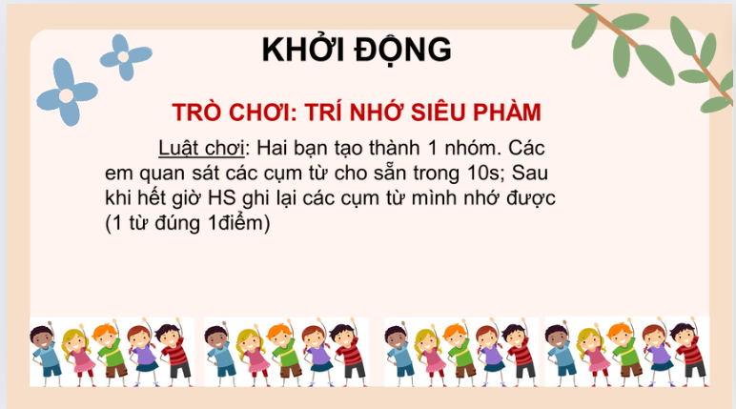



KHỞI ĐỘNG

Slide 3









THỬ THÁCH
TRÍ NHỚ SIÊU PHÀM
LÚA ST25
VẢI THIỀU LỤC NGẠN
CÀ PHÊ ARABICA
BÒ LAI SIND
NGÔ ĐH17.5
BÒ VÀNG
CÁ CHÉP VHI
SẦU RIÊNG MUSANG KING
LỢN LANDRACE
TIÊU VĨNH LINH
GÀ ĐÔNG TẢO
VỊT CỎ
VÂT NUÔI
CÂY TRỒNG

Slide 4








Trong các vật nuôi cây trồng trên, giống nào được chọn tạo ra nhờ phương pháp lai hữu tính? Em có biết phương pháp tiến hành và ưu, nhược điểm của phương pháp đó không?

Slide 5


A. Kết nối
Suy nghĩ 1 phút – cử đại diện ĐỨNG TẠI CHỔ.
TÊN NHÓM + đáp án của nhóm.
- liệt kê tên các giống cây trồng vật nuôi.
- Nêu phương pháp và cách tiên hành của pp tạo, chọn giống
Thời gian giới thiệu: 30 giây.
Hình thức cho điểm: 1 từ đúng = 1 điểm.
Điểm nhóm cao nhất sẽ là nhóm chiến thắng.
Tiêu chí chấm: dễ thương nhất và đặc biệt nhất.

Slide 6
CÁC GIỐNG VẬT NUÔI CÂY TRỒNG
ĐÁP ÁN
GÀ CHỌI
VỊT CỎ
CÀ PHÊ ARABICA
BÒ LAI SIND
LÚA ST25
SẦU RIÊNG MUSANG KING
LỢN LANDRACE
BÒ VÀNG
CÁ CHÉP VHI
TIÊU VĨNH LINH
NGÔ ĐH17.5
GÀ ĐÔNG TẢO
VẢI THIỀU LỤC NGẠN

Slide 7


Slide 8







I. Khái quát chọn, tạo giống bằng phương pháp lai hữu tính.
  Quan sát hình .
  Làm việc cặp đôi.
  Nhanh tay liệt kê vào VỞ những ví dụ nào là chọn giống và tạo giống.
  Người liệt kê những điểm khác nhau của chọn giống và tạo giống.
  Sắp xếp các ý sau đây theo thứ tự của một quy trình chọn giống và tạo giống.
  Sau khi kết thúc, TRAO ĐỔI VỞ cho BẠN CÙNG BÀN để chấm chéo.
Thách thức

Slide 9
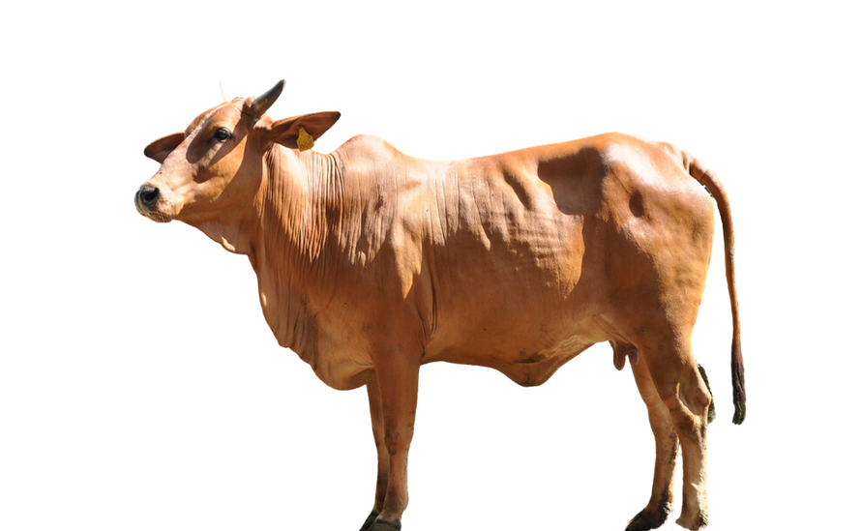
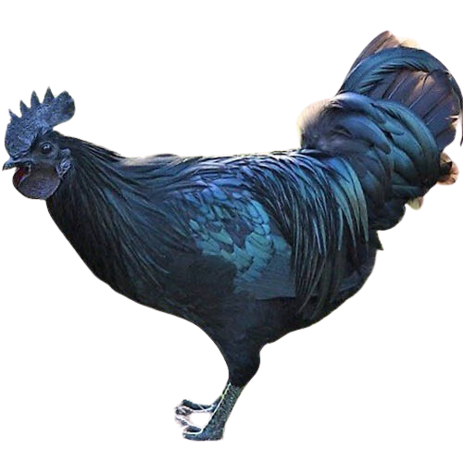
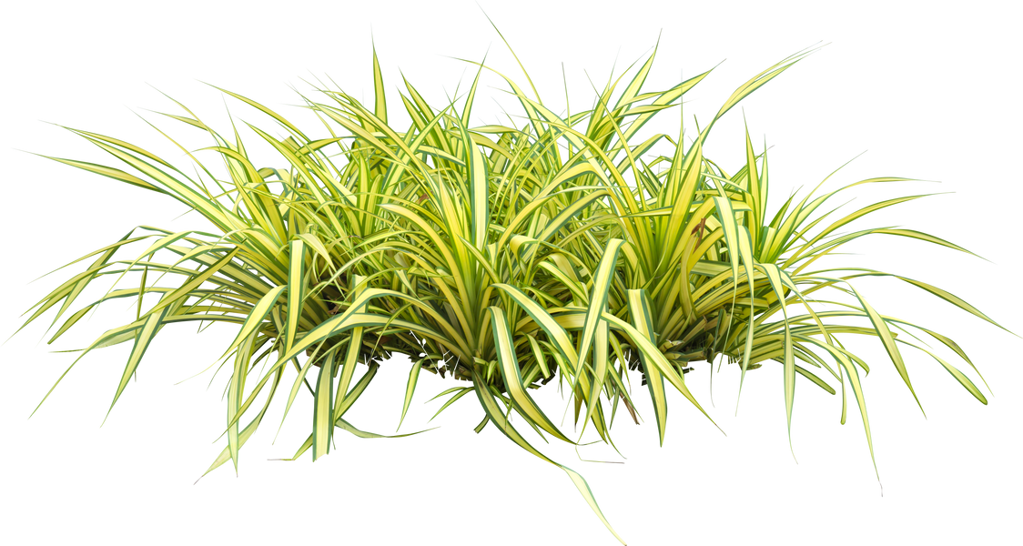

Bài 12. THÀNH TỰU CHỌN, TẠO GIỐNG BẰNG PHƯƠNG PHÁP LAI HỮU TÍNH
Gà H’Mông và bò lai Sind là thành tựu của chọn giống hay tạo giống?
Chọn giống
Tạo giống
Gà H’Mông
Bò lai Sind

Slide 10
Bài 12. THÀNH TỰU CHỌN VÀ TẠO GIỐNG BẰNG PHƯƠNG PHÁP LAI HỮU TÍNH
I. Khái quát chọn, tạo giống bằng phương pháp lai hữu tính.
Từ ví dụ, em hãy cho biết chọn giống là gì và tạo giống là gì?
Chọn giống
Tạo giống
Lựa chọn những cá thể mang đặc tính phù hợp với mục tiêu để tạo ra giống vượt trội
Gà H’Mông
Chủ động tạo ra các biến dị bằng cách cho các giống khác nhau lại với nhau
Bò lai Sind

Slide 11
Bài 12. THÀNH TỰU CHỌN, TẠO GIỐNG BẰNG PHƯƠNG PHÁP LAI HỮU TÍNH
I. Khái quát chọn, tạo giống bằng phương pháp lai hữu tính.
Sắp xếp các ý sau đây theo thứ tự của một quy trình chọn giống và tạo giống.
Lựa chọn những cá thể mang biến dị có đặc tính quý
CHỌN GIỐNG
TẠO GIỐNG
Thu thập các giống có đặc tính quý
Đánh giá chất lượng của giống qua các thế hệ
Tạo các dòng thuần chủng từ các giống thu thập được
Đưa giống tốt vào nuôi, trồng đại trà
Lai các cặp bố mẹ thuộc các dòng thuần chủng khác nhau để tạo cá thể lai
Lựa chọn cá thể lai có ưu thế lai nhất

Slide 12



Bài 12. THÀNH TỰU CHỌN, TẠO GIỐNG BẰNG PHƯƠNG PHÁP LAI HỮU TÍNH
II. Thành tựu chọn, tạo giống vật nuôi.
Con lai sinh ra trong phép lai giữa các cá thể khác giống trong nước
Con lai sinh ra trong phép lai giữa giống trong nước phải giống nhập nội
Chọn giống từ nguồn biến dị tự nhiên
Nhập nội và những nuôi giống năng suất cao

Slide 13
II. Thành tựu chọn, tạo giống vật nuôi.
NHIỆM VỤ
Làm việc theo nhóm theo kĩ thuật khăn trãi bàn, thống nhất ý kiến.
Thời gian 5 phút.
- Cử đại diện nhóm báo cáo sản phẩm nhận xét sản phẩm của nhóm bạn.
Nhóm 1: Trình bày qui trình chọn giống vật nuôi từ nguồn biến dị tổ hợp. Thuận lợi và khó khăn của phương pháp này? Nêu 1 số thành tựu chọn giống vật nuôi từ nguồn biến dị tổ hợp trong các phép lai giữa các cá thể cùng 1 giống mà em biết.
Nhóm 2: Trình bày qui trình chọn, tạo giống 1 vật nuôi từ phép lai giữa những cá thể khác giống trong nước. Ưu và nhươc điểm của phương pháp này? Nêu 1 số thành tựu của quá trình chọn, tạo giống từ những phép lai giữa những cá thể giống trong nước.
Nhóm 3: Trình bày qui trình chọn, tạo giống 1 vật nuôi từ phép lai giữa giống trong nước với giống nhập nội. Ưu nhược điểm của phương pháp này. Nêu 1 số thành tựu của phương pháp trên.
Nhóm 4: Trình bày qui trình chọn, tạo giống 1 vật nuôi từ nhập nội và nhân giống động vật. Lợi ích và hạn chế của phương pháp nhân nuôi giống nhập nội. Cho biết 1 số ví dụ về phương pháp này.

Slide 14

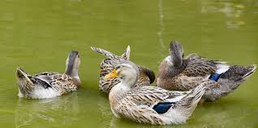
Bài 12. THÀNH TỰU CHỌN, TẠO GIỐNG BẰNG PHƯƠNG PHÁP LAI HỮU TÍNH
II. Thành tựu chọn, tạo giống vật nuôi.
1.1 Chọn giống từ nguồn biến dị tự nhiên
Vịt cổ lũng (vịt quốc thành) là giống vịt nhà bản địa có xuất xứ ở địa bàn xã Cổ Lũng thuộc huyện Bá Thước, Thanh Hoá. Vịt cổ lũng là giống vịt quý hiếm được chọn lọc và phát huy các đặc tính quý hiếm như thịt nhiều nạc, thơm ngon.
Gà H’Mông (gà Mông) có nguồn gốc ở miền núi phía Bắc. Gà H’Mông là giống quý hiếm được chọn lọc và phát huy các đặc tính quý hiếm như: thịt đen, xương đen, hàm lượng mỡ trong thịt ít, thịt chắc và thơm ngon bậc nhất trong các giống gà ở Việt Nam hiện nay.

Slide 15
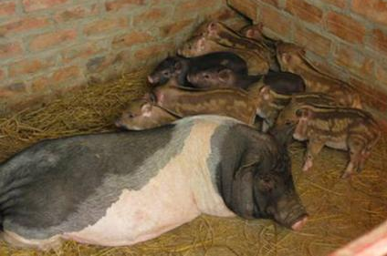
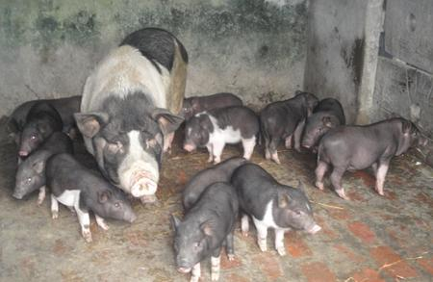
Bài 12. THÀNH TỰU CHỌN, TẠO GIỐNG BẰNG PHƯƠNG PHÁP LAI HỮU TÍNH
II. Thành tựu chọn, tạo giống vật nuôi.
2. Con lai sinh ra tron phép lai giữa các cá thể khác giống trong nước
Lợn rừng lai (con lai giữa lợn móng cái và lợn rừng) có đặc điểm tương đối giống lợn rừng, khả năng thích nghi khí hậu, chịu kham khổ và chống chọi với dịch bệnh hơn hẳn một số giống lợn lai ngoại đang nuôi tại địa phương.

Slide 16
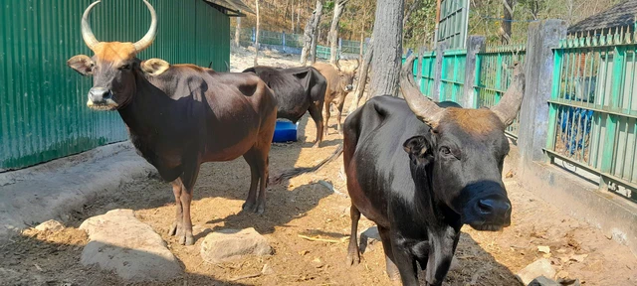
Bài 12. THÀNH TỰU CHỌN, TẠO GIỐNG BẰNG PHƯƠNG PHÁP LAI HỮU TÍNH
II. Thành tựu chọn, tạo giống vật nuôi.
2. Con lai sinh ra tron phép lai giữa các cá thể khác giống trong nước
Bò tót lai (con lai giữa bò nhà và bò rừng), F₁ vượt trội về thể trọng và có các đặc điểm về màu lông, sừng,... rất giống “bố”.

Slide 17
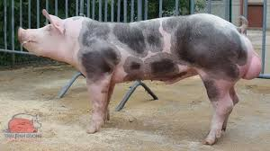
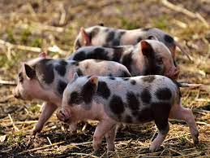
Bài 12. THÀNH TỰU CHỌN, TẠO GIỐNG BẰNG PHƯƠNG PHÁP LAI HỮU TÍNH
II. Thành tựu chọn, tạo giống vật nuôi.
3. Con lai sinh ra trong phép lai giữa giống trong nước với giống nhập nội
Lợn ba xuyên (con lai giữa lợn berkshire với lợn địa phương là lợn bồ xụ ở Sóc Trăng), lợn ba xuyên có khả năng cho thịt khá, thích hợp với vùng lúa đồng bằng sông Cửu Long.

Slide 18
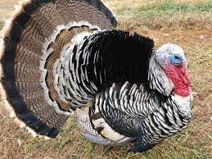
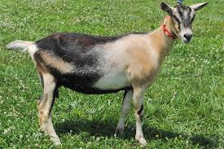
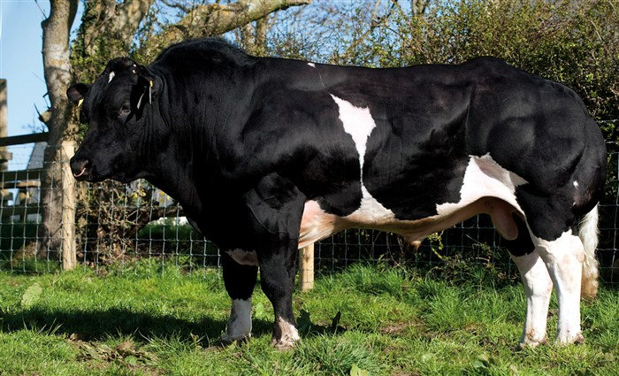
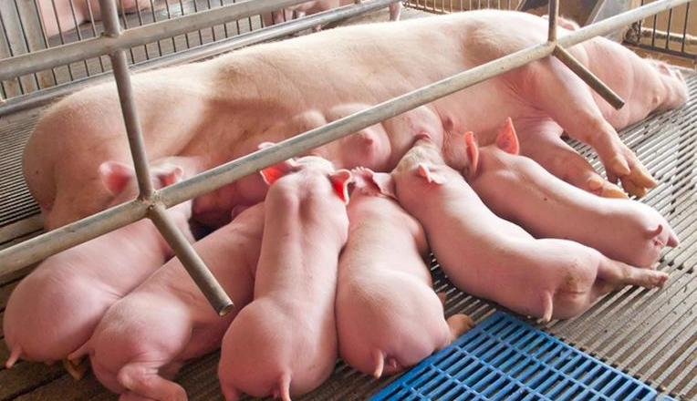
Bài 12. THÀNH TỰU CHỌN, TẠO GIỐNG BẰNG PHƯƠNG PHÁP LAI HỮU TÍNH
II. Thành tựu chọn, tạo giống vật nuôi.
4. Nhập nội và nhân giống năng suất cao
GÀ TÂY
Dê Alpine
BÒ BBB
Giống lợn Yorkshire (lợn đại bạch)

Slide 19
III. Thành tựu chọn, tạo giống cây trồng.
NHIỆM VỤ
Làm việc theo nhóm theo mảnh ghép, di chuyển theo hiệu lệnh .
Thời gian 5 phút.
- Cử đại diện nhóm báo cáo sản phẩm nhận xét sản phẩm của nhóm bạn.
Vòng 1. Nhóm chuyên gia
Vòng 2. Nhóm các mảnh ghép
Nhóm 1:
Xem video giống lúa ST25, trả lời câu hỏi: Nêu 1 số giống cây trồng là sản phẩm của quá trình chọn, tạo giống từ nguồn biến dị tự nhiên. Trình bày các ưu điểm nổi bật của những giống cây trồng đó.
Nhóm 2:
Hãy nêu 1 số giống cây trồng là sản phẩm của phép lai giữa các giống trong nước. Trình bày những thuận lợi, khó khăn của phương pháp chọn tạo giống này.
Nhóm 3:
Hãy nêu thành tựu trong việc nhập nội giống cây trồng về Việt Nam. Đồng thời phân tích những thuận lợi, khó khăn khi trồng những giống cây này.

Slide 20
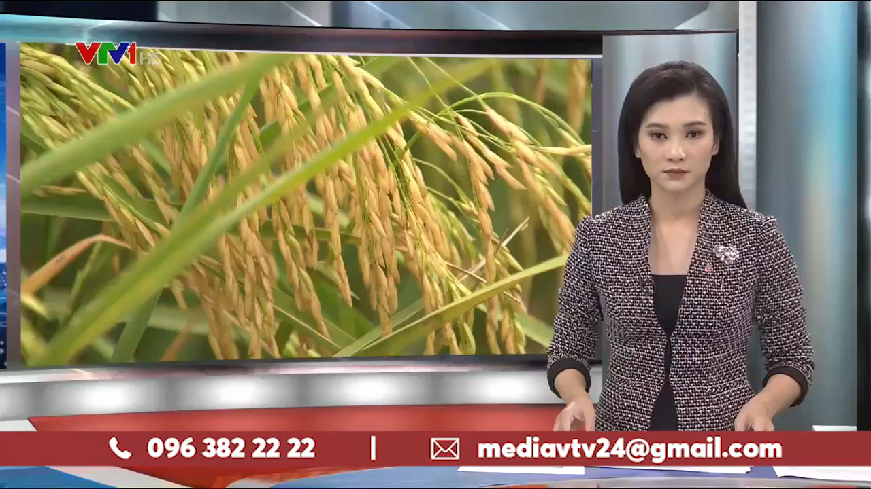
Bài 12. THÀNH TỰU CHỌN, TẠO GIỐNG BẰNG PHƯƠNG PHÁP LAI HỮU TÍNH

Slide 21
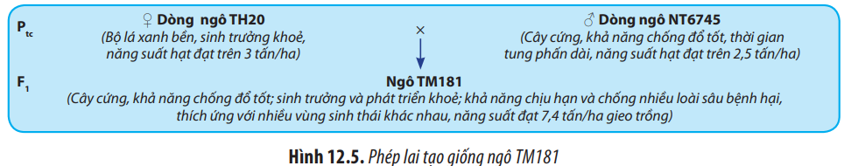
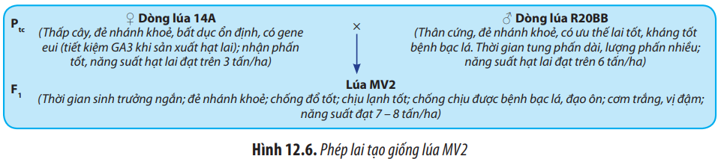
Bài 12. THÀNH TỰU CHỌN, TẠO GIỐNG BẰNG PHƯƠNG PHÁP LAI HỮU TÍNH
2. Cây lai sinh ra từ các phép lai giữa những giống trong nước
Notes:
GV thuyết trình sau phần trả lời của HS

Slide 22
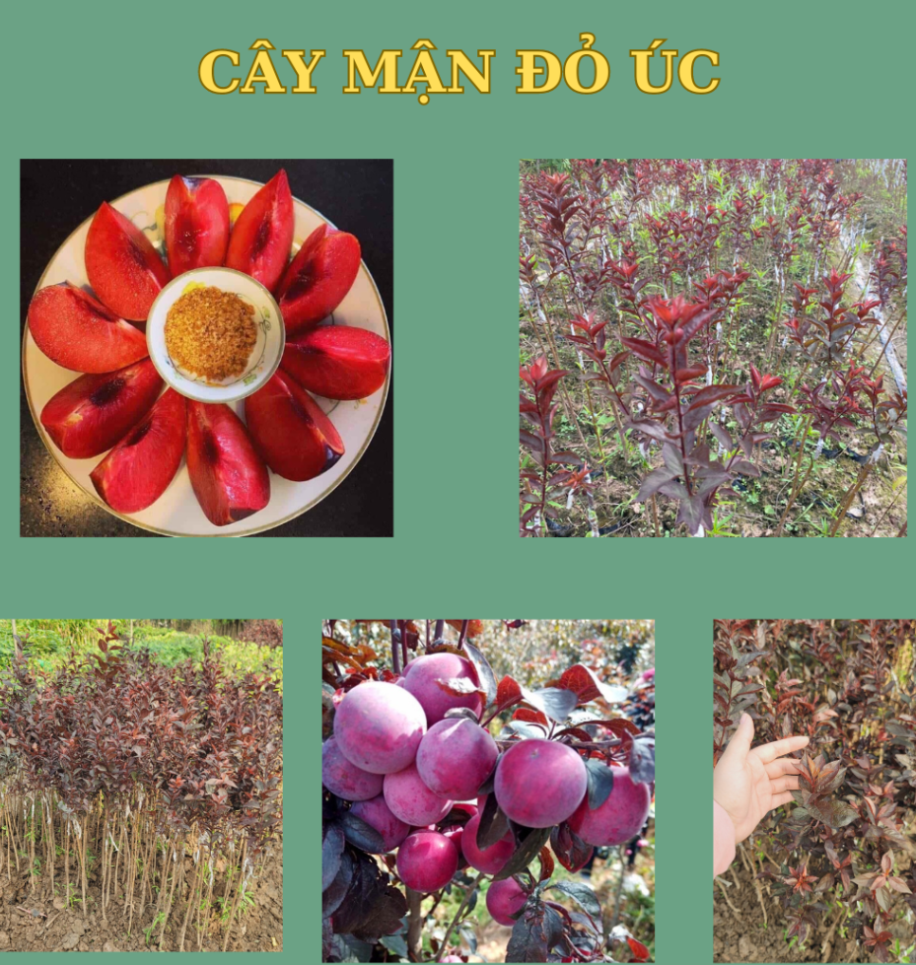
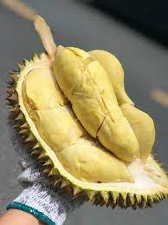
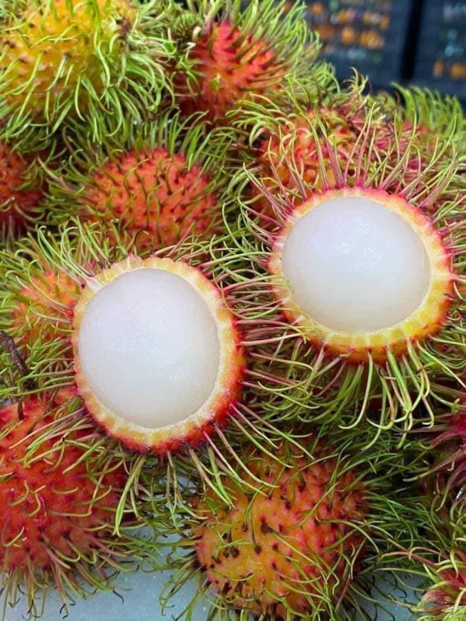
Bài 12. THÀNH TỰU CHỌN, TẠO GIỐNG BẰNG PHƯƠNG PHÁP LAI HỮU TÍNH
3. Nhâp nội và trồng giống năng suất cao
Sầu riêng monthong
Chôm chôm thái
Notes:
GV thuyết trình sau phần trả lời của HS

Slide 23

Bài 12. THÀNH TỰU CHỌN, TẠO GIỐNG BẰNG PHƯƠNG PHÁP LAI HỮU TÍNH
LUYỆN TẬP
Câu 1. Kết quả của biến dị tổ hợp do lai trong chọn giống là
A. tạo ra nhiều giống vật nuôi, cây trồng cho năng suất cao.
B. tạo ra sự đa dạng về kiểu gene trong chọn giống vật nuôi, cây trồng.
C. chỉ tạo sự đa dạng về kiểu hình của vật nuôi, cây trồng trong chọn giống.
D. tạo ra nhiều giống vật nuôi, cây trồng phù hợp với điều kiện sản xuất mới.
B
Notes:
GV cho HS chuẩn bi 1 tờ giấy A4 chia làm 4, viết đáp án A,B,C và D lên giấy.
Sau khi chiếu câu hỏi, GV đọc câu hỏi và cho HS giơ đáp án lựa chọn.
Ngoài ra GV cuãng có thể sử dụng câu hỏi trên PHT cho thảo luận cặp đôi, sau khi hết thời gian các nhóm đổi phiếu cho nhau rồi GV chiếu từng câu hỏi và HS chấm chéo bài cho nhau.

Slide 24
Bài 12. THÀNH TỰU CHỌN, TẠO GIỐNG BẰNG PHƯƠNG PHÁP LAI HỮU TÍNH
LUYỆN TẬP
Câu 2: Giao phối gần hoặc tự thụ phấn qua nhiều thế hệ sẽ dẫn đến thoái hoá giống vì
A. các gene lặn đột biến có hại bị các gene trội át chế trong kiểu gene dị hợp.
B. các gene lặn đột biến có hại biểu hiện thành kiểu hình do ở trạng thái đồng hợp.
C. xuất hiện ngày càng nhiều các đột biến có hại cho các giống cây trồng.
D. tập trung các gene trội có hại ở thế hệ sau vì thế tất cả đều đồng loạt biểu hiện ra kiểu hình.
B

Slide 25
Bài 12. THÀNH TỰU CHỌN, TẠO GIỐNG BẰNG PHƯƠNG PHÁP LAI HỮU TÍNH
LUYỆN TẬP
Câu 3. Loại biến dị di truyền phát sinh trong quá trình lai giống là
A. đột biến gene. B. đột biến nhiễm sắc thể.
C. biến dị tổ hợp. D. biến dị đột biến.
C

Slide 26
Bài 12. THÀNH TỰU CHỌN, TẠO GIỐNG BẰNG PHƯƠNG PHÁP LAI HỮU TÍNH
LUYỆN TẬP
Câu 4. Nhiều nhà khoa học luôn muốn tạo ra con lai từ phép lai khác loài để tập hợp đặc tính quý của hai loài khác nhau trong một cơ thể. Nhưng con lai thường bất thụ, nguyên nhân chủ yếu là do
A. số lượng nhiễm sắc thể của hai loài không bằng nhau, gây trở ngại cho sự nhân đôi nhiễm sắc thể.
B. cấu tạo cơ quan sinh sản của hai loài không phù hợp dẫn đến không thể giao phối được.
C. các nhiễm sắc thể trong tế bào không tiếp hợp với nhau khi giảm phân, gây trở ngại cho sự phát sinh giao tử.
D. số lượng gene của hai loài không bằng nhau nên giảm phân xảy ra không bình thường.
C

Slide 27
Bài 12. THÀNH TỰU CHỌN, TẠO GIỐNG BẰNG PHƯƠNG PHÁP LAI HỮU TÍNH
LUYỆN TẬP
Câu 5. Khi nói về phép lai được sinh ra từ bố/mẹ thuộc hai dòng thuần khác nhau. Các phát biểu sau đây là đúng hay sai?
A. Những con lai khác dòng có ưu thế lai cao nên được sử dụng cho việc nhân giống để thu được đời con có ưu thế lai như cá thể bố/mẹ.
B. Để tạo ra những con lai có ưu thế lai cao về một số đặc tính nào đó, thường bắt đầu bằng cách tạo ra những dòng thuần chủng, sau đó cho các dòng thuần chủng lai với nhau.
C. Để tạo ra những con lai có ưu thế lai cao về một số đặc tính nào đó, người ta thường bắt đầu bằng cách tạo ra những dòng thuần chủng khác nhau.
D. Trong một số trường hợp, lai giữa hai dòng nhất định thu được con lai không có ưu thế lai, nhưng nếu đem con lai này lai với dòng thứ ba thì đời con lại có ưu thế lai.
S
Đ
Đ
Đ

Slide 28
Bài 12. THÀNH TỰU CHỌN, TẠO GIỐNG BẰNG PHƯƠNG PHÁP LAI HỮU TÍNH
LUYỆN TẬP
Câu 6 (2điểm). Thực hiện phép lai giữa bò đực Hà Lan (Holstein friezian) với bò vàng hoặc bò lai sind ở Việt Nam để tạo ra con lai F₁. Các phát biểu về con lai F₁ sau đây là đúng hay sai?
A.Năng suất sữa cao.
B. Sinh sản tốt.
C. Thích nghi với nhiều vùng khí hậu nóng ẩm ở Việt Nam.
D. Phù hợp với điều kiện chăn nuôi (thức ăn, chuồng trại) ở Việt Nam.
E. Con cái lai F₁ làm giống để nhân nhanh số lượng đàn bò ở Việt Nam.
F. Con cái lai F₁ nuôi lấy sữa.
Đ
S
Đ
Đ
S
Đ

Slide 29

Bài 12. THÀNH TỰU CHỌN, TẠO GIỐNG BẰNG PHƯƠNG PHÁP LAI HỮU TÍNH
VẬN DỤNG
Hãy đưa ra ý tưởng chọn và tạo giống vật nuôi hoặc cây trồng cụ thể bằng phương pháp lai hữu tính?
Notes:
HS thảo luận theo nhóm nhỏ 2-4HS, trình bày ý tưởng của nhóm.
GV góp ý, chỉnh sửa cho nôi dung HS trình bày.

Slide 30


Thank You

